Slide 1
u
lu
ulu
ulu
ulu

Slide 2
u
ku
uku
uku
uku

Slide 3
u
mu
umu
umu
umu

Slide 4
u
nu
unu
unu
unu

Slide 5
ko
ku
koku
koku
koku

Slide 6
ka
mu
kamu
kamu
kamu

Slide 7
ko
nu
konu
konu
konu

Slide 8
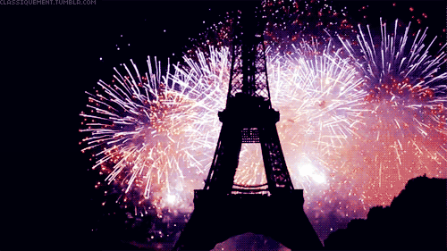
ku
le
kule
kule
kule

Slide 9
o
kul
okul
okul
okul

Slide 10
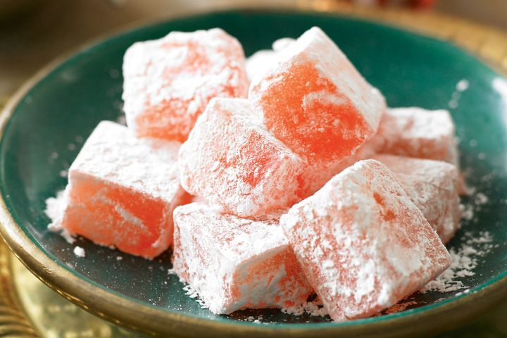
lo
kum
lokum
lokum
lokum

Slide 11
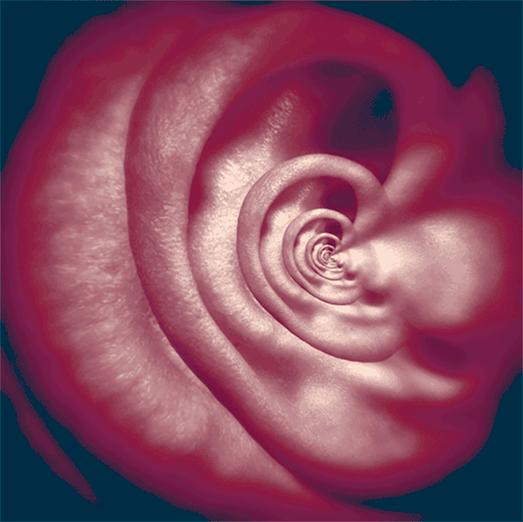
ku
lak
kulak
kulak
kulak

Slide 12
un
lu
unlu
unlu
unlu

Slide 13
on
lu
onlu
onlu
onlu

Slide 14
o
nu
onu
onu
onu

Slide 15
u
nu
unu
unu
unu

Slide 16
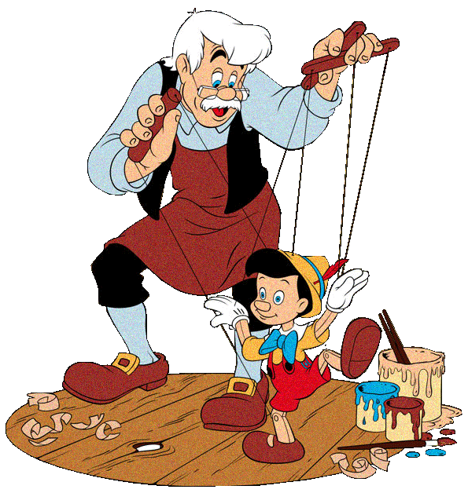
kuk
la
kukla
kukla
kukla

Slide 17
ko
nuk
konuk
konuk
konuk

Slide 18
ok
lu
oklu
oklu
oklu

Slide 19
kum
lu
kumlu
kumlu
kumlu

Slide 20
mum
lu
mumlu
mumlu
mumlu

Slide 21
mum
lu
mumlu
mumlu
mumlu

Slide 22
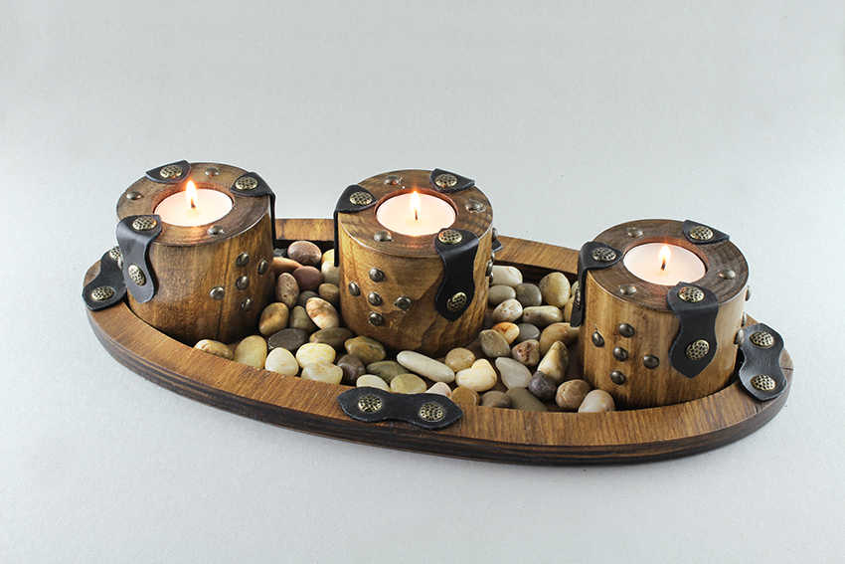
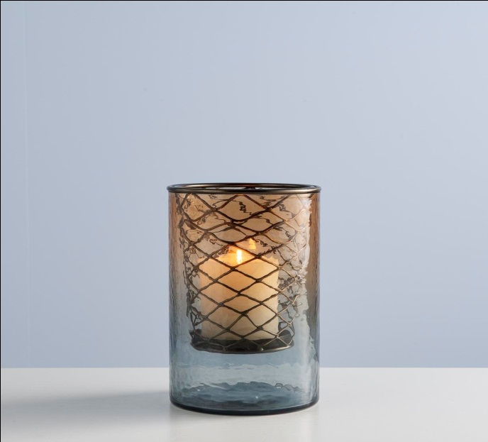
mum
luk
mumluk
mumluk
mumluk

Slide 23
kol
lu
kollu
kollu
kollu

Slide 24
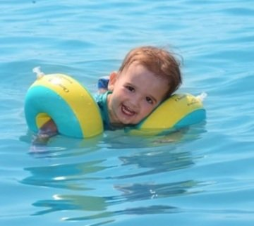
kol
luk
kolluk
kolluk
kolluk

Slide 25
mu
mu
mumu
mumu
mumu

Slide 26
nu
man
Numan
Numan
Numan

Slide 27
o
kul
lu
okullu
okullu
okullu

Slide 28
ko
ku
lu
kokulu
kokulu
kokulu

Slide 29
o
ku
ma
okuma
okuma
okuma

Slide 30
kum
lu
lo
lokumlu
lokumlu
lokumlu

Slide 31
ko
lu
ma
koluma
koluma
koluma

Slide 32
u
lu
ma
uluma
uluma
uluma

